Slide 1
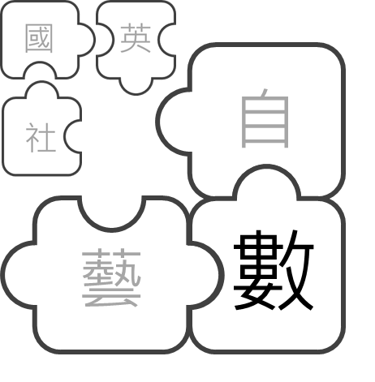
跨領域彈性課程設計 與評鑑工作坊
OO國中
成果分享

Slide 2
成果分享內容
1
跨域課程設計
2
跨域課程成果
3
評鑑方式

Slide 3
1
跨域課程設計
可以自行修改增減

Slide 4
【總綱核心素養】 【領綱核心素養】 | 【學習表現】 【學習內容】 | 【學習目標】
【活動評量】 | 《教案名稱 》 概念主題： 適用年級： | 【議題融入】
【學習活動3】 | 【學習活動2】 | 【學習活動1】

Slide 5
2
跨域課程成果
可以自行修改增減

Slide 6
3
評鑑方式
可以自行修改增減

